Slide 1
Eu:n turvallisuuspolitiikka
Ja vielä Suomesta ja EU:sta

Slide 2
EU-asioiden valmistelu
Kuinka EU-asioita valmistellaan Suomessa?
Mikä on hallituksen ja eduskunnan välinen työnjako?
Millaiset mahdollisuudet Suomella on vaikuttaa?
Vanhoja Kysymyksiä:
Mitä tehtäviä eduskunnalla ja valtioneuvostolla (hallituksella) on Euroopan unionia koskevien asioiden käsittelyssä?
Millainen asema eduskunnalla on Euroopan unionia koskevien asioiden valmistelussa ja päätöksenteossa?

Slide 3
Turvallisuuskysymykset
Suomen ulkopoliittinen linja on liittoutumattomuus, lisäksi kansainvälinen yhteistyö tärkeää (kansainväliset sopimukset: YK, EU, Naton rauhankumppani)
Armeijan rooli edelleen tärkeä
Suomessa turvallisuuspolitiikkaa johtaa presidentti ja valtioneuvosto

Slide 4
EU:n ulko- ja turvallisuuspolitiikka
Varaudutaan monenlaisiin uhkakuviin
Tavoitteet: 1) Uhkien torjunta kuten terrorismi, joukkotuhoaseet, ilmastonmuutos ym. 2) Rakentaa turvallisuutta lähialueilla 3) Vahvistaa kansainvälistä turvallisuus- ja oikeusjärjestystä
Lissabonin sopimus – avunantovelvoite. Mitä tarkoittaa?
Siviili- ja sotilaskriisinhallinta usein yhdessä

Slide 5
Työnjakoa EU:ssa
Eurooppa-neuvosto suuntaviivat
Ministerineuvosto päättää politiikasta ja toiminnasta – usein vaaditaan yksimielisiä päätöksiä (jäsenmaiden ulkoministerit)
Komissiolla aloiteoikeus ja parlamentilla kuulemisoikeus
EU:n ulkoministeri koordinoi

Slide 6
Minkälaisia haasteita Euroopan puolustus- ja turvallisuuspolitiikka on kohdannut viime vuosina, ja millaisia ratkaisuja niihin on esitetty?

Slide 7
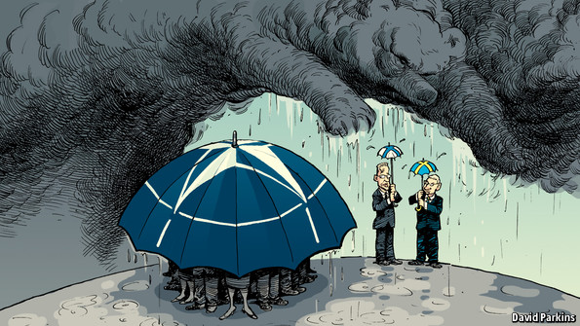

Slide 8
eu:n tulevaisuus Euroopan komissio julkaisi vuonna 2017 ”Valkoisen kirjan”, joka sisältää muun muassa komission laatimia vaihtoehtoisia skenaarioita siitä, mihin suuntaan Euroopan unionia voitaisiin kehittää.
http://yle.fi/plus/abitreenit/2020/kevat/2020-03-24_YH_fi/index.html
Lue aineistot ja mieti hetki, mitä vastaisit.

